Slide 1
密码分析学 中间相遇攻击
王薇
weiwangsdu@sdu.edu.cn
2023-2024学年第一学期
Notes:
本课件参考群文件A Meet-in-the-Middle Attack on 8-Round AES
讨论一篇具体的论文，有一定难度

Slide 2
回顾
Square攻击
A,B,C
3A=？
2A+A=？
2B+B=？

Slide 3
主要内容
中间相遇攻击原理
相遇函数为值
Splice-and-cut技术
相遇函数为映射关系
AES的4/5轮区分器
缩减到7轮的AES-256的中间相遇攻击

Slide 4
中间相遇攻击
1977年，Diffie和Hellman提出中间相遇攻击，2KDES和3KDES的密钥恢复攻击
2008年FSE，Demirci和Selçuk，相遇函数为映射关系的中间相遇
2008年SAC，Aoki和Sasaki，拼切技术并用于杂凑函数的原像攻击
……

Slide 5

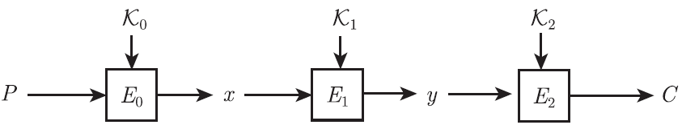
中间相遇攻击原理
相遇位置的选取
相遇函数的定义
通过猜测相关密钥，对明文加密得到与中间状态x 有关的信息info(x)(称为向前计算)，对密文解密得到与中间状态y 有关的信息info(y)(称为向后计算)，代入G(info(x), info(y)) 看是否匹配。
若匹配，则所猜密钥为正确密钥的候选值；反之，为错误密钥。
相遇函数

Slide 6
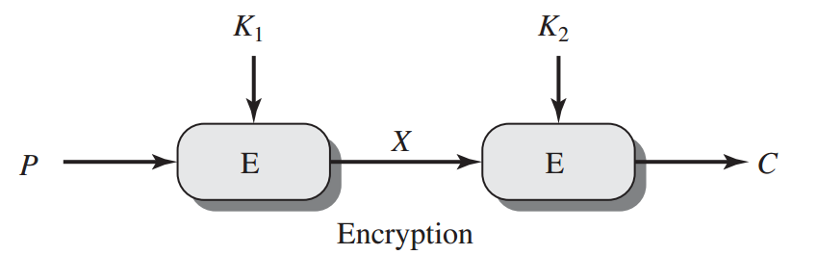

相遇函数为值的中间相遇攻击
双重DES的加密算法:
$C=E_{K_{2}}(E_{K_{1}}(P))$
密钥空间
|K|=2¹¹²
注意$E_{K_{1}}\left(P\right)=X=D_{K_{2}}\left(C\right)$
Notes:
提问

Slide 7

单选题
1分
双重DES的中间相遇攻击的复杂度约为（ ）
A
2¹¹²
B
2⁵⁶
C
2⁶⁴
D
2¹²⁸
提交

Slide 8
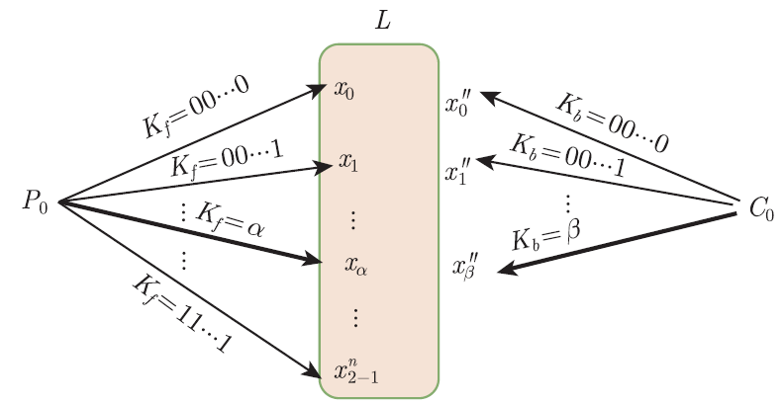
相遇函数为值的中间相遇攻击
得到关于K₁和K₂的64比特方程，且方程两边相互独立
中间相遇攻击（已知明文攻击）
已知(P, C)
穷举K₁用DES加密P，得到2⁵⁶个值，生成表L
穷举K₂用DES解密C，每次得到的值与表L比较
若相等，换对明密文继续测试
过滤条件？复杂度（D, T, M）？
若K₁和K₂不相互独立呢？
Notes:
提问

Slide 9
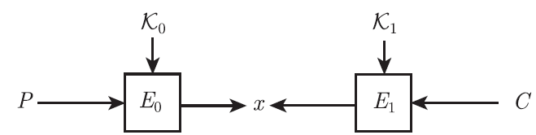
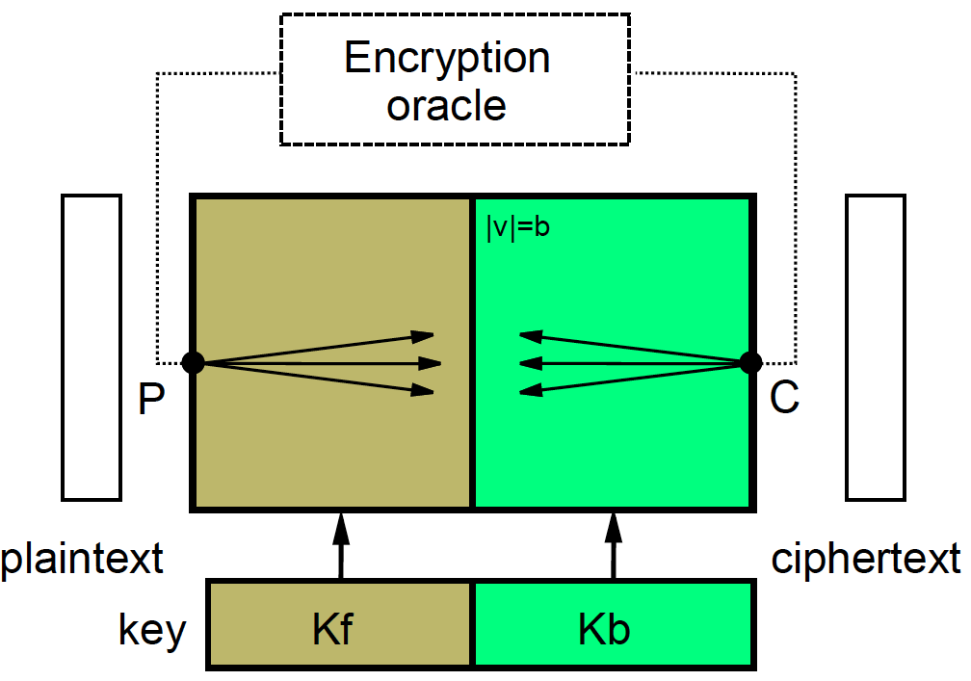
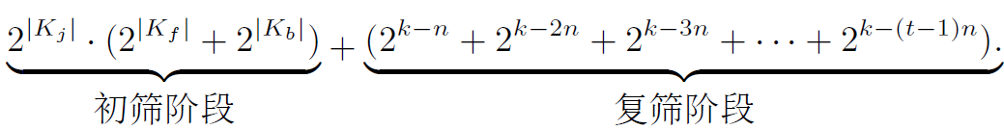
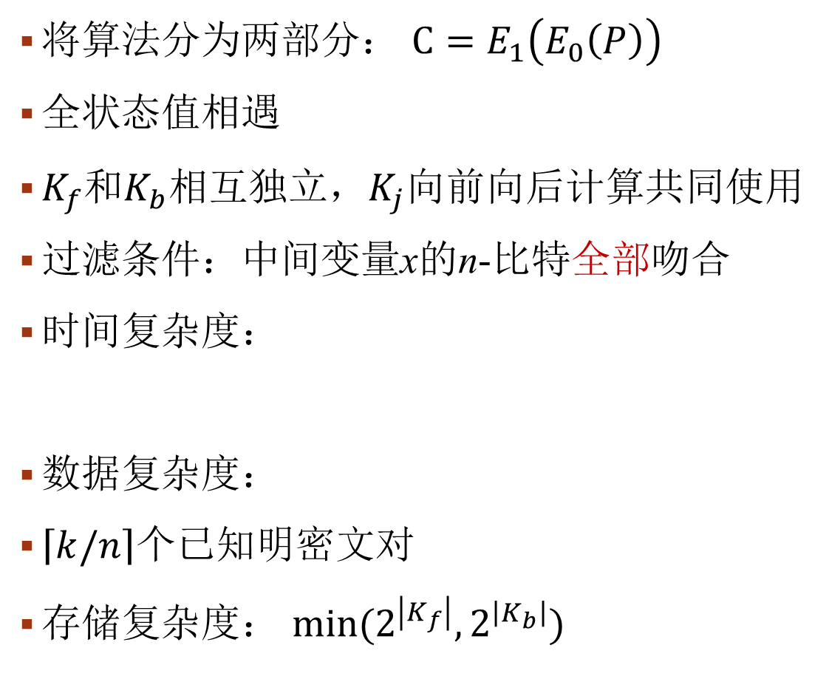
相遇函数为值的中间相遇攻击
将算法分为两部分： $C=E_{1}\left(E_{0}\left(P\right)\right)$
全状态$值相遇$
$K_{f}和K_{b}$相互独立，$K_{j}$向前向后计算共同使用
过滤条件：中间变量x的n-比特全部吻合
时间复杂度：
数据复杂度：
$\left\lceil k/n\right\rceil 个$已知明密文对
存储复杂度： $min(2^{\left|K_{f}\right|},2^{\left|K_{b}\right|})$
Notes:
提问

Slide 10
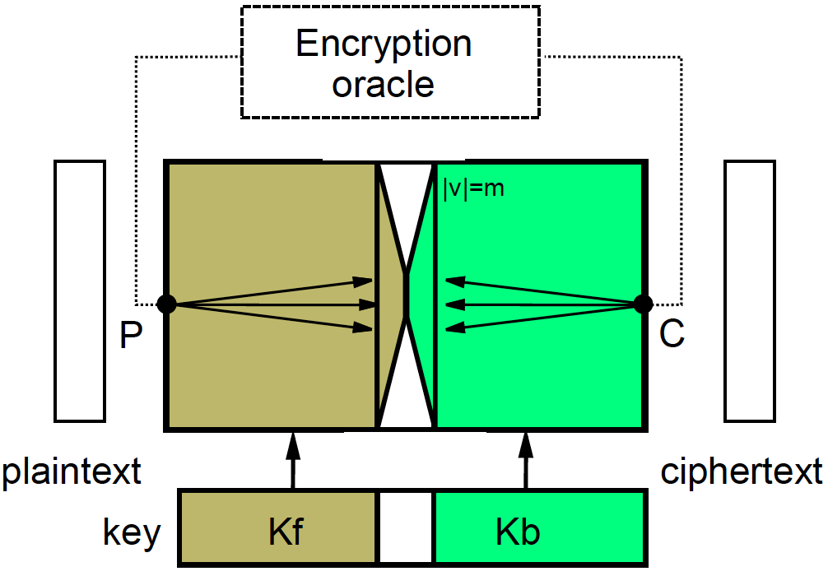
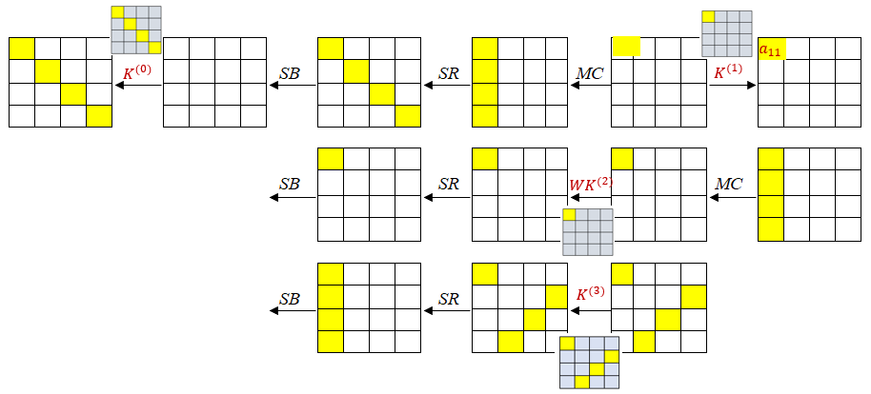

相遇函数为值的中间相遇攻击
部分状态$值（l−bit）相遇$
部分匹配技术(Partial Matching Technique)
复杂度？
n改为$l$即可
Notes:
让大家自己思考

Slide 11
拼切技术(Splice-and-cut)
1981年，Ralph C. Merkle 与Martin E. Hellman，2K3DES
2008 年，Kazumaro Aoki 和Yu Sasaki，用于杂凑函数的原像攻击
也适用于相遇函数为映射关系的中间相遇攻击
在杂凑函数、认证加密等算法的分析中取得了很好的效果

Slide 12
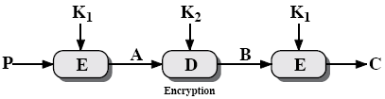
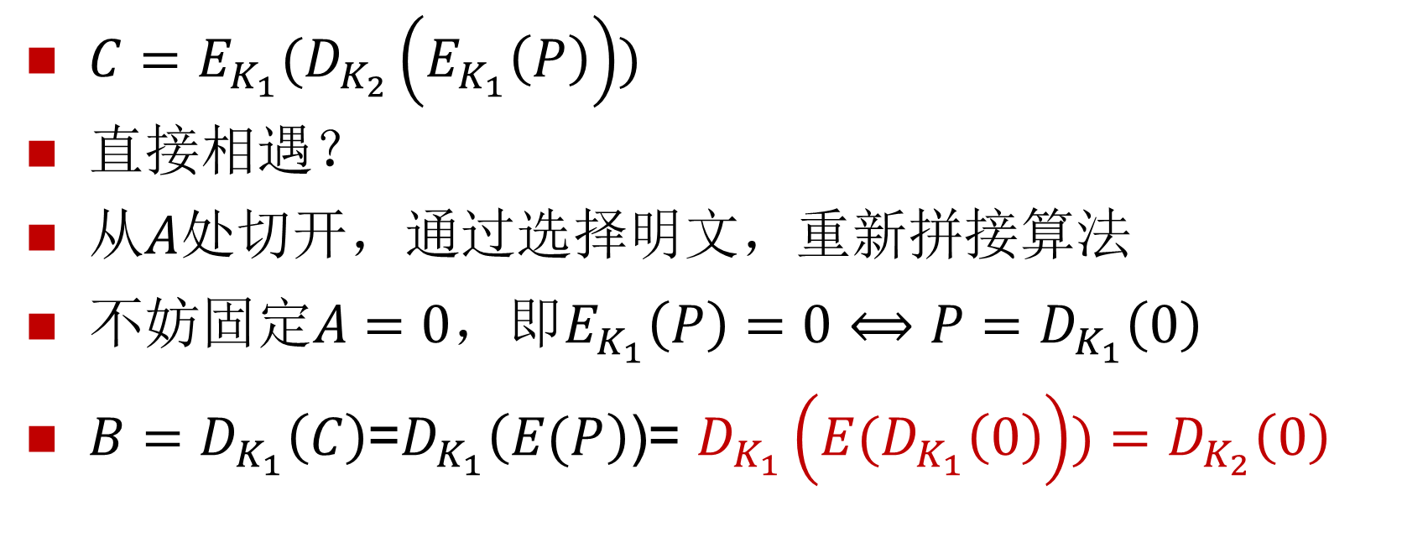
2K3DES的中间相遇攻击
拼
0
$C=E_{K_{1}}(D_{K_{2}}\left(E_{K_{1}}\left(P\right)\right))$
直接相遇？
$从A处切开，通过选择明文，重新拼接算法$
$不妨固定A=0$，即$E_{K_{1}}\left(P\right)=0⟺P=D_{K_{1}}\left(0\right)$
$B=D_{K_{1}}\left(C\right)$=$D_{K_{1}}\left(E(P\right)$)= $D_{K_{1}}\left(E(D_{K_{1}}\left(0\right)\right))=D_{K_{2}}\left(0\right)$
切
Notes:
弹幕抢答

Slide 13
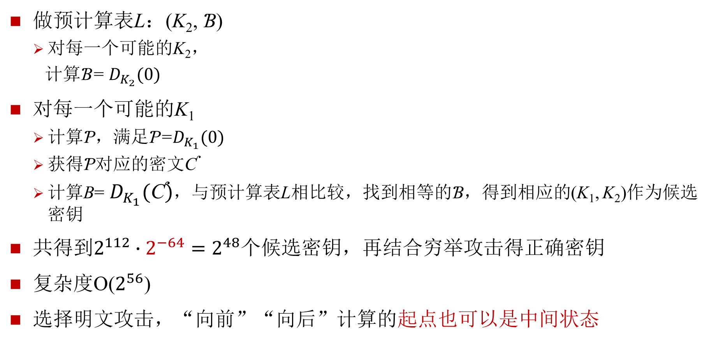
2K3DES的中间相遇攻击
做预计算表L：(K₂, Ɓ)
对每一个可能的K₂，
计算Ɓ= $D_{K_{2}}(0)$
对每一个可能的K₁
计算Ƥ，满足Ƥ=$D_{K_{1}}(0)$
获得Ƥ对应的密文Ƈ
计算B= $D_{K_{1}}(\text{Ƈ})$，与预计算表L相比较，找到相等的Ɓ，得到相应的(K₁, K₂)作为候选密钥
共得到$2^{112}∙2^{−64}=2^{48}$个候选密钥，再结合穷举攻击得正确密钥
复杂度O($2^{56}$)
选择明文攻击，“向前”“向后”计算的起点也可以是中间状态
拼
0
切
分割
独立
Notes:
在B处相遇，让学生自己思考

Slide 14
相遇函数为映射关系

Slide 15
AES的中间相遇攻击系列工作
[GM00]Gilbert, H., Minier, M.: A collision attack on 7 rounds of Rijndael. In: Proceedings of the Third AES Candidate Conference (AES3), New York, USA, pp. 230–241 (2000)
[DS08] Demirci, H., Selçuk, A.A.: A Meet-in-the-Middle Attack on 8-Round AES. In: Nyberg, K. (ed.) FSE 2008. LNCS, vol. 5086, pp. 116–126. Springer, Heidelberg (2008)
Orr Dunkelman, Nathan Keller, and Adi Shamir: Improved Single-Key Attacks on 8-Round AES-192 and AES-256, M. Abe (Ed.): ASIACRYPT 2010, LNCS 6477, pp. 158–176, 2010
Patrick Derbez, Pierre-Alain Fouque, and Jérémy Jean: Improved Key Recovery Attacks on Reduced-Round AES in the Single-Key Setting, T. Johansson and P. Nguyen (Eds.): EUROCRYPT 2013, LNCS 7881, pp. 371–387, 2013
Leibo Li, Keting Jia, Xiaoyun Wang, Improved Single-Key Attacks on 9-Round AES-192/256, In: Cid C., Rechberger C. (eds) FSE 2014, LNCS 8540. pp. 127-146.
…
Notes:
在Square 攻击和碰撞攻击(collision attack)[74] 的影响下，单密钥下7轮AES-128的最优攻击

Slide 16
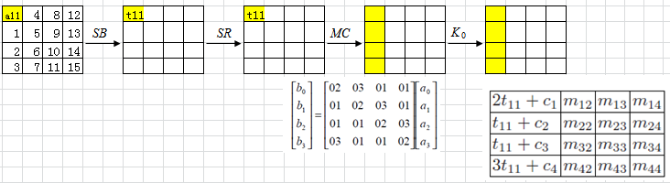
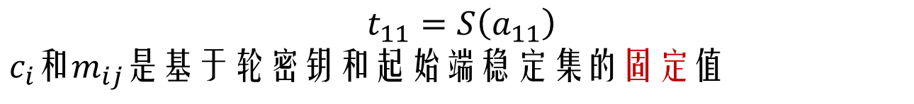





AES的活跃集的传播——过一轮加密
A | C | C | C
C | C | C | C
C | C | C | C
C | C | C | C
起始端多重集
$$C_{}^{(1)}$$
$$t_{21}$$
$$K^{(1)}$$
$$t_{31}$$
$$t_{41}$$
$$t_{11}=S\left(a_{11}\right)$$
$c_{i}和m_{ij}是基于轮密钥和$起始端稳定集的固定值
Notes:
教材是讲的Mini-AES，课下自己推导，当做练习
让学生自己推导

Slide 17
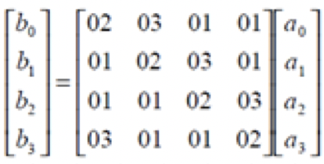
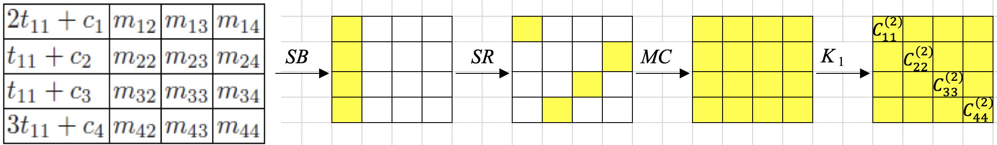
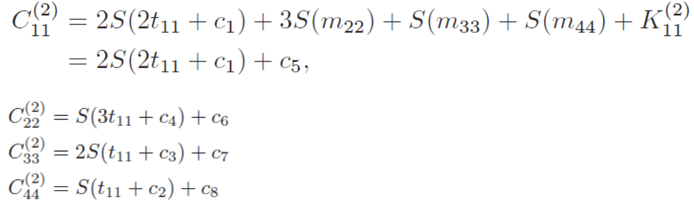
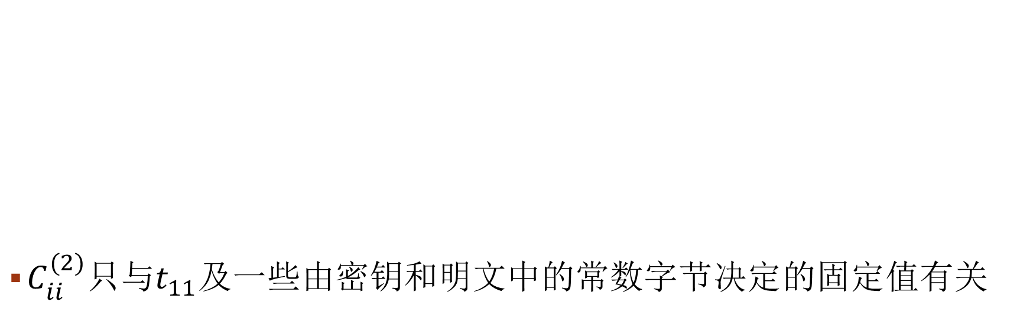

AES的活跃集的传播——过二轮加密
$$K^{(2)}$$
$C_{ii}^{(2)}$只与$t_{11}$及一些由密钥和明文中的常数字节决定的固定值有关
Notes:
让学生自己推导

Slide 18
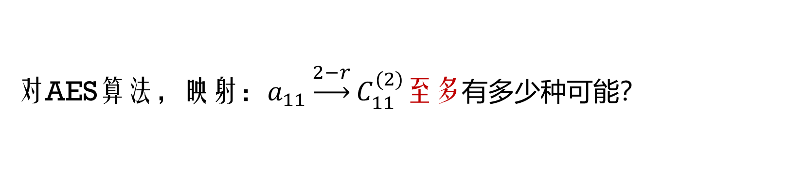
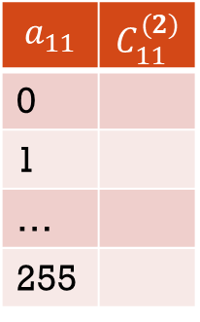
单选题
1分
对AES算法，映射：$a_{11}\underset{→}{2−r}C_{11}^{(2)}至多$有多少种可能？
A
$$2^{8}$$
$$a_{11}$$ | $$C_{11}^{(2)}$$
0
1
…
255
B
$$2^{16}$$
C
$$2^{24}$$
D
$$2^{2048}$$
提交
Notes:
多少种可能的映射表

Slide 19
单选题
1分
对随机置换，8比特到8比特的映射有多少种可能？
A
$$2^{16}$$
$$a_{11}$$ | $$C_{11}^{(2)}$$
0
1
…
255
B
$$2^{64}$$
C
$$2^{1024}$$
D
$$2^{2048}$$
提交

Slide 20
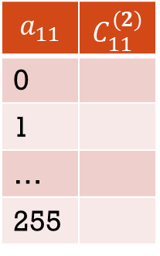

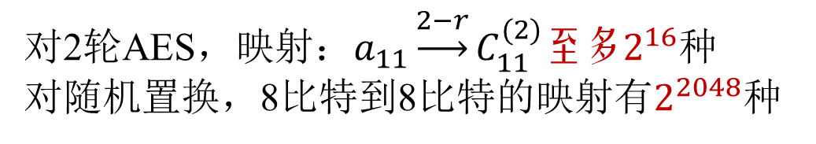
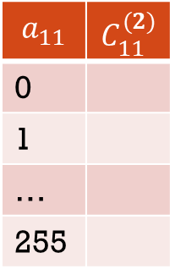
投票
最多可选1项
能否构造2轮AES的区分攻击？如何区分？
$$a_{11}$$ | $$C_{11}^{(2)}$$
0
1
…
255
$$a_{11}$$ | $$C_{11}^{(2)}$$
0
1
…
255
$$a_{11}$$ | $$C_{11}^{(2)}$$
0
1
…
255
…
A
感觉能，但是没思路
B
能，步骤都想好了
对2轮AES，映射：$a_{11}\underset{→}{2−r}C_{11}^{(2)}至多2^{16}$种
对随机置换，8比特到8比特的映射有$2^{2048}$种
C
不能
提交

Slide 21
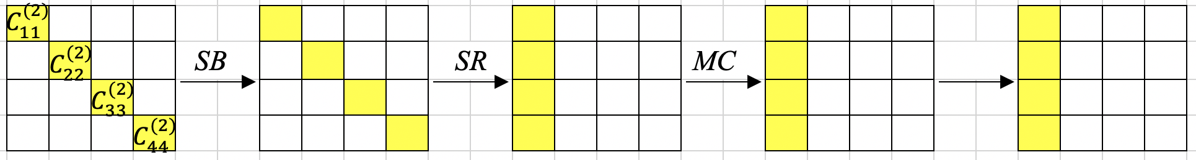
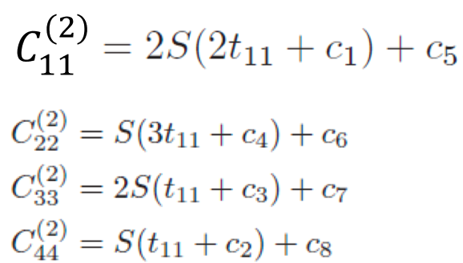
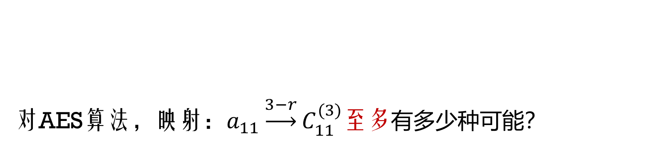



单选题
2分
$$C_{11}^{(3)}$$
对AES算法，映射：$a_{11}\underset{→}{3−r}C_{11}^{(3)}至多$有多少种可能？
$$K^{(3)}$$
A
$$2^{8}$$
$$a_{11}$$ | $$C_{11}^{(3)}$$
0
1
…
255
B
$$2^{16}$$
C
$$2^{72}$$
D
$$2^{128}$$
提交

Slide 22
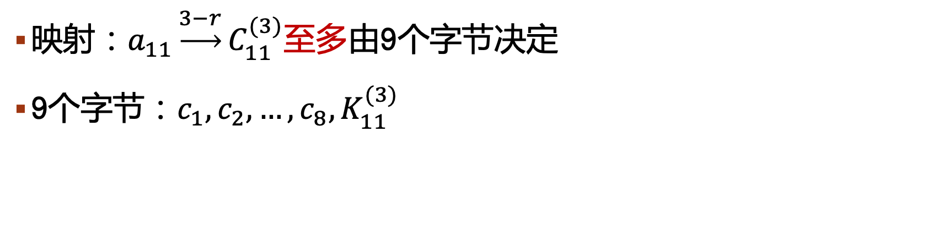


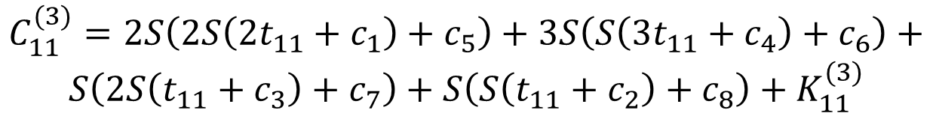
AES的活跃集的传播——过三轮加密
$$C_{11}^{(3)}$$
$$K_{}^{(3)}$$
$$C_{11}^{(3)}=2S\left(2S\left(2t_{11}+c_{1}\right)+c_{5}\right)+3S\left(S\left(3t_{11}+c_{4}\right)+c_{6}\right)+$$
$$S\left(2S\left(t_{11}+c_{3}\right)+c_{7}\right)+S\left(S\left(t_{11}+c_{2}\right)+c_{8}\right)+K_{11}^{(3)}$$
映射：$a_{11}\underset{→}{3−r}C_{11}^{(3)}至多$由9个字节决定
9个字节：$c_{1},{c_{2},…,c_{8},K}_{11}^{(3)}$
Notes:
C11表达式有误

Slide 23
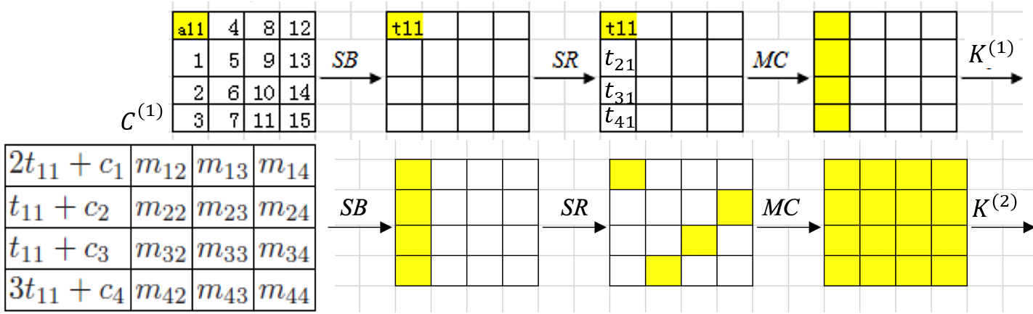
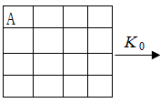

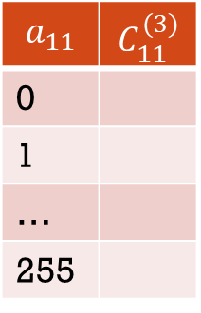
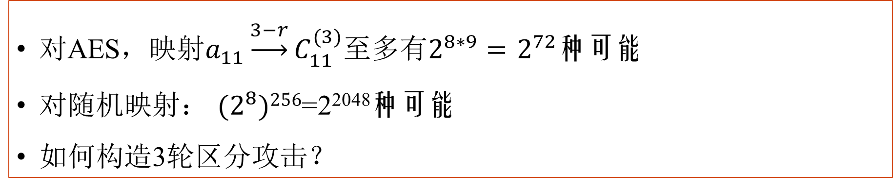


AES的活跃集的传播——过三轮加密
$$C_{11}^{(3)}$$
$$K^{(3)}$$
$$K_{2}$$
对AES，映射$a_{11}\underset{→}{3−r}C_{11}^{(3)}$至多有$2^{8∗9}=$ $2^{72}种可能$
对随机映射： ${(2}^{8})256$=2²⁰⁴⁸$种可能$
如何构造3轮区分攻击？
$$a_{11}$$ | $$C_{11}^{(3)}$$
0
1
…
255
有序表

Slide 24
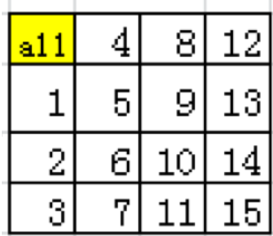
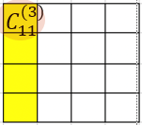
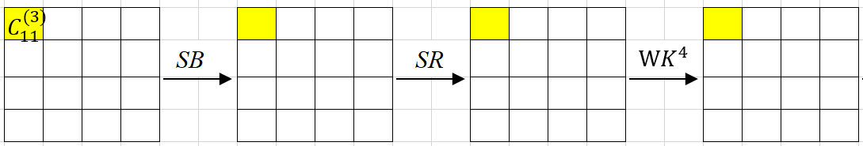

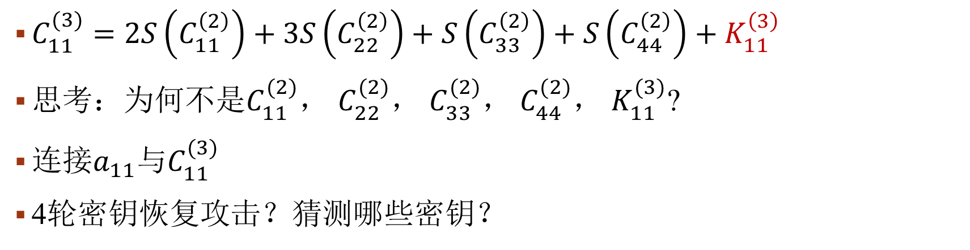
AES的3轮区分器
3-R
$C_{11}^{(3)}=$ $2S\left(C_{11}^{\left(2\right)}\right)+3S\left(C_{22}^{\left(2\right)}\right)+S\left(C_{33}^{\left(2\right)}\right)+S\left(C_{44}^{\left(2\right)}\right)+K_{11}^{\left(3\right)}$
思考：为何不是$C_{11}^{(2)}$， $C_{22}^{(2)}$， $C_{33}^{(2)}$， $C_{44}^{(2)}$， $K_{11}^{(3)}$?
连接$a_{11}$与$C_{11}^{(3)}$
4轮密钥恢复攻击？猜测哪些密钥？

Slide 25
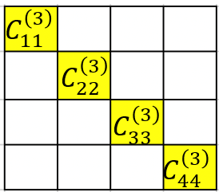



AES的4轮区分器
映射：$a_{11}\underset{→}{4−r}C_{11}^{(4)}至多$由？个字节决定
区分？
密钥恢复？
$$C_{11}^{(4)}$$
$$K^{(4)}$$

